Slide 1

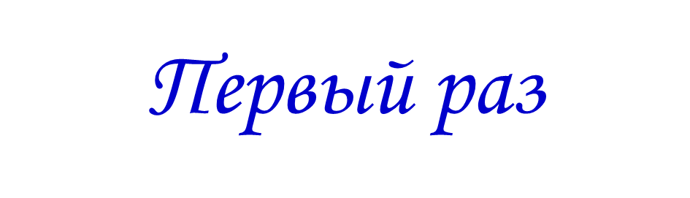

МБОУ «Островновская СОШ»
2015 год
Учитель: Черкасова Елена Викторовна

Slide 2


Slide 3


Первый урок

Slide 4


ё
телеграмма
с. Островное
Поздравляем!
Вы теперь школьники.
Школа
1 класс

Slide 5
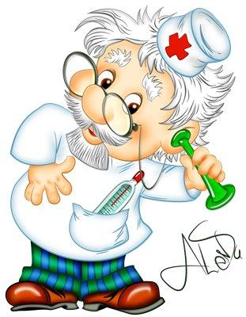
Я желаю от души
Вам здоровья, малыши!
Чтоб прививок не боялись,
Ежедневно закалялись,
Чтоб не мучил Вас бронхит,
Добрый доктор …
телеграмма

Slide 6
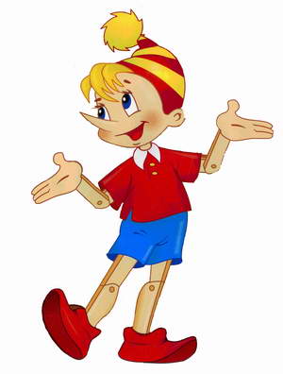
Я хочу Вам пожелать
Лишь пятерки получать.
Книжки добрые любить,
С математикой дружить.
От лица Пьеро, Мальвины
Ваш дружище…
телеграмма

Slide 7
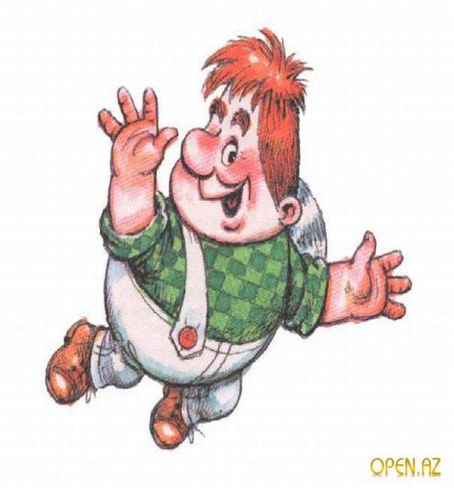
Я желаю Вам в подарок получить
Огромный торт,
Шоколадное печенье,
Мармеладное варенье,
Становиться толще, выше,
Жду от Вас ответ на крыше…
телеграмма

Slide 8
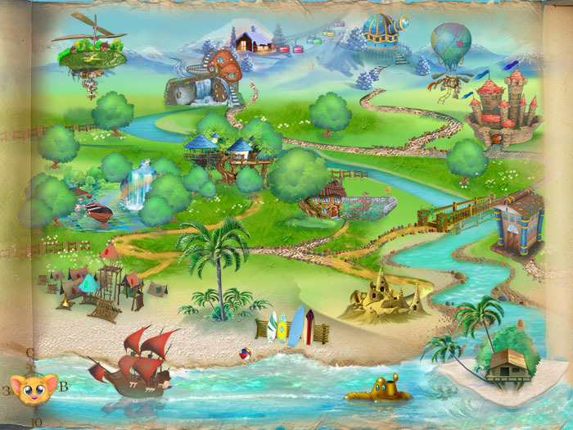

Карта в страну Знаний
Залив Игривый
Страна Знаний
Бухта Дельфинов
Остров Всезнаек

Slide 9




Slide 10

трудолюбие
капризы
внимание
доброта
аккуратность
память
ссоры
болтливость
лень
дружба
смекалка
спешка
старание

Slide 11
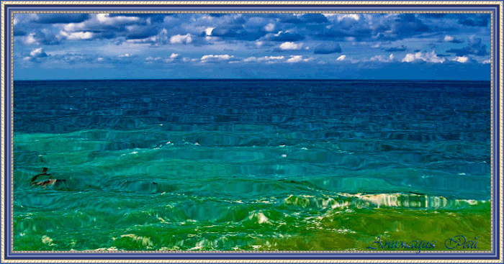

Slide 13
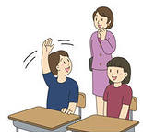
«Остров ВСЕЗНАЕК»
«Если хочешь
ответить,
поднимай руку!»

Slide 14

1 СЕНТЯБРЯ
ТО Я В КЛЕТКУ,
ТО В ЛИНЕЙКУ.
НАПИСАТЬ ПО НИМ
СУМЕЙ-КА!
МОЖЕШЬ И НАРИСОВАТЬ,
ЧТО ТАКОЕ Я?..........
ТЕТРАДЬ

Slide 15

1 СЕНТЯБРЯ
ЕСЛИ ТЫ ЕГО ОТТОЧИШЬ,
НАРИСУЕШЬ ВСЁ,
ЧТО ХОЧЕШЬ!
СОЛНЦЕ, МОРЕ,
ГОРЫ, ПЛЯЖ…
ЧТО ЖЕ ЭТО?....
КАРАНДАШ

Slide 16

1 СЕНТЯБРЯ
Я-ПРЕДМЕТ ДЛЯ ШКОЛЫ ВАЖНЫЙ!
ЧТОБЫ СДЕЛАТЬ КУБ БУМАЖНЫЙ,
САМОЛЁТ, КАРТОННЫЙ ДОМ,
АППЛИКАЦИЮ В АЛЬБОМ,
ТЫ МЕНЯ НЕ ПОЖАЛЕЙ!
Я-ЛИПУЧИЙ, ВЯЗКИЙ…
КЛЕЙ

Slide 17

1 СЕНТЯБРЯ
ШЁЛ УРОК, А ОН МОЛЧАЛ-
ПЕРЕМЕНУ, ВИДНО, ЖДАЛ.
ТОЛЬКО КОНЧИЛСЯ УРОК,
ГРОМКО ЗАЗВЕНЕЛ….
ЗВОНОК

Slide 18
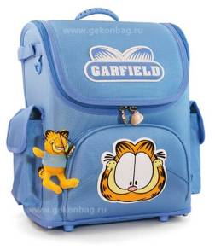
1 СЕНТЯБРЯ
ДО ЧЕГО ЖЕ СКУЧНО, БРАТЦЫ,
НА ЧУЖОЙ СПИНЕ КАТАТЬСЯ!
ДАЛ БЫ КТО МНЕ ПАРУ НОГ,
ЧТОБЫ САМ Я БЕГАТЬ МОГ.
Я Б ТАКОЙ ИСПОЛНИЛ ТАНЕЦ!
ДА НЕЛЬЗЯ, Я-ШКОЛЬНЫЙ…
РАНЕЦ

Slide 19

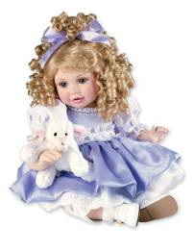
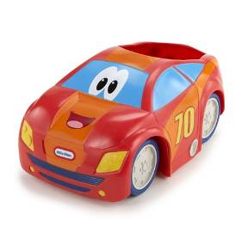
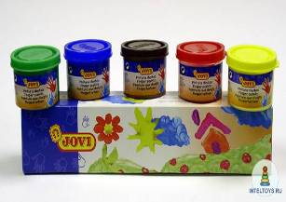
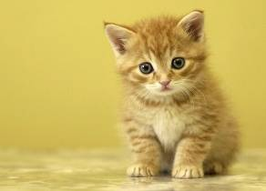
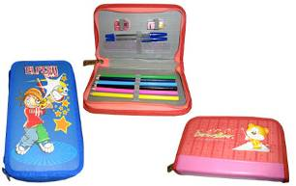
1 СЕНТЯБРЯ

Slide 21

1. Утром рано просыпайся,
Хорошенько умывайся,
Чтобы в школе не зевать,
Носом парту не клевать.
2. Одевайся аккуратно,
Чтоб смотреть было приятно,
Форму сам погладь, проверь -
Ты большой уже теперь.
3. Приучай себя к порядку,
Не играй с вещами в прятки,
Каждой книжкой дорожи,
В чистоте портфель держи.
4. На уроках не хихикай,
Стул туда-сюда не двигай,
Педагога уважай
И соседу не мешай.
6.Вот и все наши советы,
Их мудрей и проще нету,
Ты, дружок, их не забудь.
В Океан Знаний держишь путь!
5. Не дразнись, не зазнавайся,
В школе всем помочь старайся,
Зря не хмурься, будь смелей,
И найдёшь себе друзей.

Slide 22


Slide 23
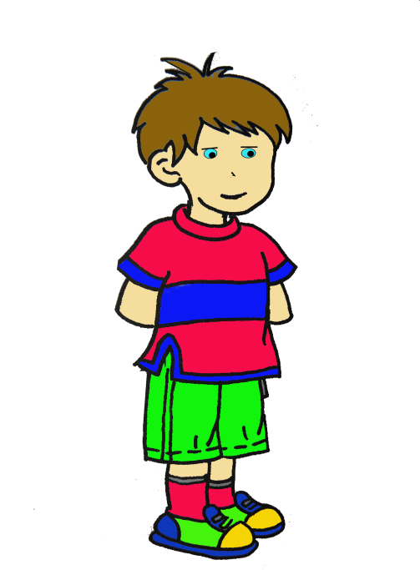

Slide 24
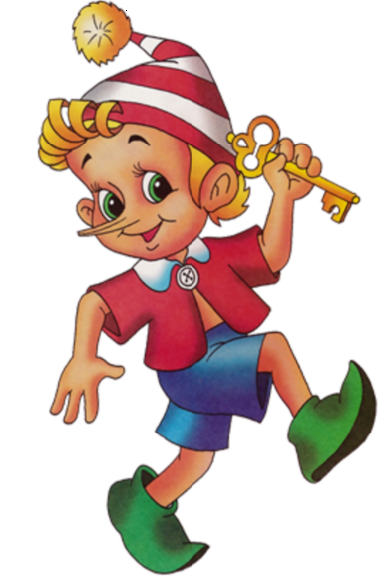
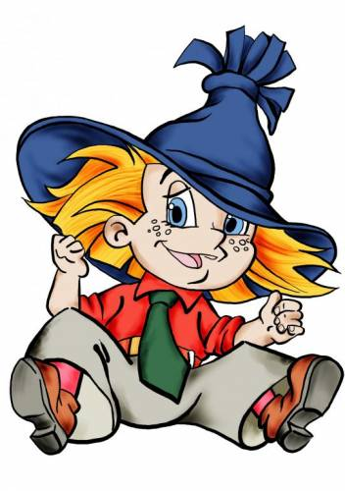
СТРАНА ЗНАНИЙ

Slide 25

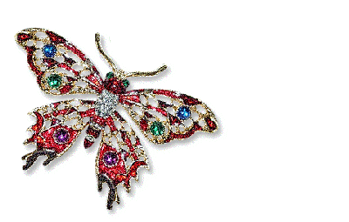

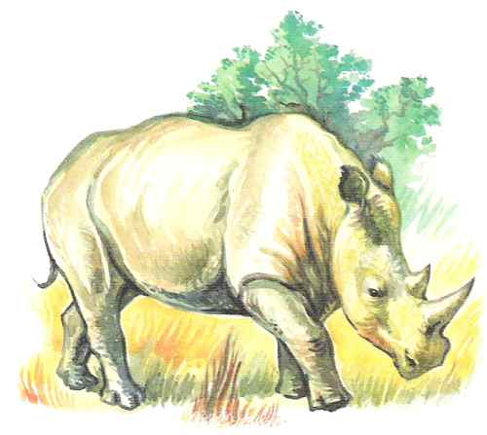
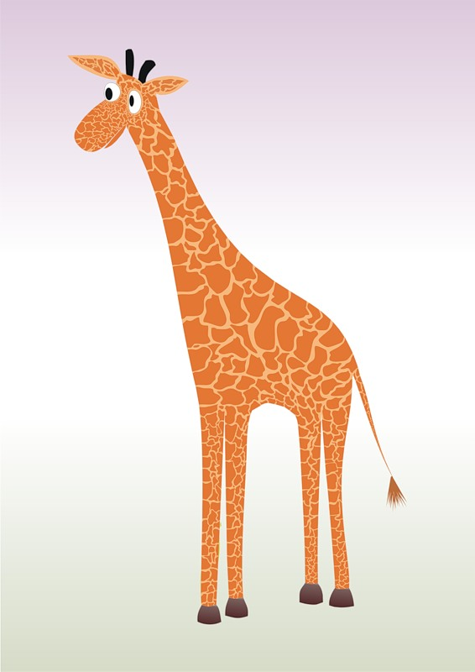
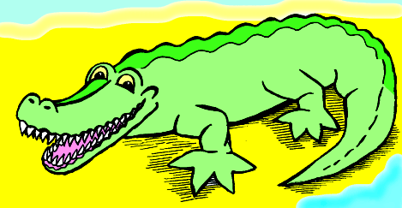
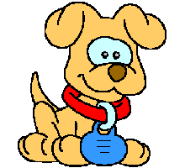

Slide 26



В снег упал Серёжка,
А за ним Алёшка,
А за ним Иринка,
А за ней Маринка,
А потом упал Игнат.
Сколько на снегу ребят?
5

Slide 27
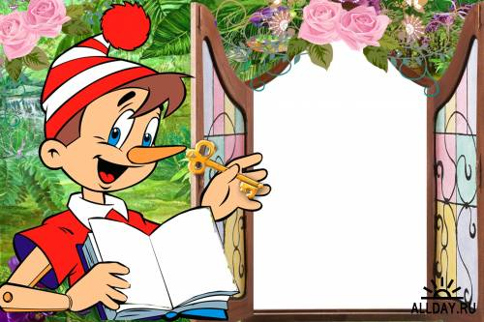
м
о
л
о
д
ц
ы
5 + 1
4 - 2
6 - 3
1 + 0
2 + 3
8 - 1
5
2 + 2

Slide 28
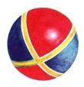

Сосчитай-ка
3
4

Slide 29







МОЛОДЦЫ

Slide 30

СТРАНА ЗНАНИЙ

Slide 31


Slide 32

Клятва
Прибегать в школу к первому уроку с горящими от любознательности глазами.

Slide 33
Клятва
Во время урока активно и дружно работать,
учить всё что нужно.

Slide 34
Клятва
Вещи свои дома не забывать,
прилежно учиться
читать и считать.

Slide 35

Клятва
Учебники, книги,
пенал и тетрадки
всегда содержать в идеальном порядке.

Slide 36

Клятва
Друзьями хорошими, верными стать.
Товарищам всюду
своим помогать.

Slide 37

Клятва
А лень, неопрятность, подсказки, враньё
не пустите в класс никогда, ни за что.

Slide 38

Клятва
С достоинством донести высокое званье «ученик» до окончания учёбы.

Slide 39
Клятва родителей
Детям в учебе поможем всегда
Чтобы детьми была школа горда!
Нас не пугает задач чехарда!
Формулы вспомнить для нас ерунда.
Клянемся детей не ругать никогда.
Только слегка пожурить иногда.
Будем спокойны, как в речке вода,
Мудрыми будем, как в небе звезда
Будем вставать по утрам в холода
Чтобы успеть и туда и сюда.
Когда завершится учебы страда,
Вместе с детьми погуляем тогда!

Slide 40
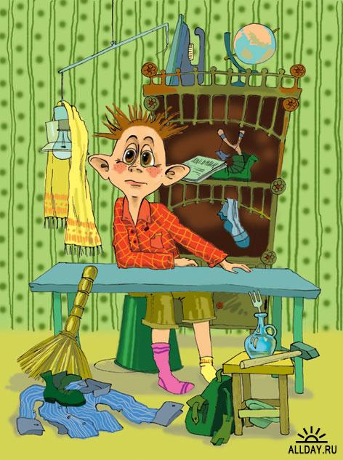
ПРАВИЛА ШКОЛЬНИКА
В нашей школе есть закон-
Вход
неряхам
запрещён!

Slide 41
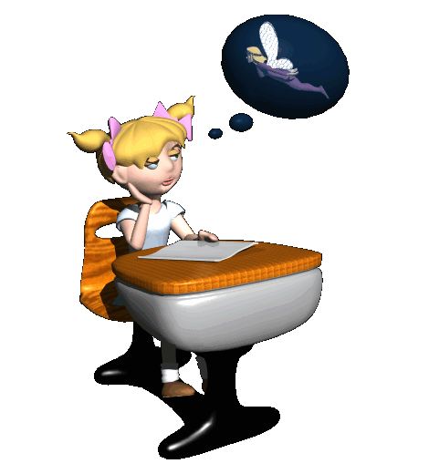
ПРАВИЛА ШКОЛЬНИКА
Парта-это не кровать
И нельзя на ней лежать
Ты сиди за партой стройно
И веди себя достойно:
На уроках не болтай
Как заморский попугай.

Slide 42
ПРАВИЛА ШКОЛЬНИКА
Ответить хочешь, не шуми,
А только руку подними.

Slide 43

ПРАВИЛА ШКОЛЬНИКА
Вставайте дружно всякий раз,
Когда учитель входит в класс.
Учитель спросит – надо встать,
Когда он сесть позволит - сядь.

Slide 44

УРА!

